Slide 1
РОДИНА МОЯ БЕЛАРУСЬ В ЛИЦАХ
От весёлых стартов – до олимпийских вершин
(о легендах и героях спорта, развитии индустрии спорта и туризма)
сентябрь, 2023 год

Slide 2
РОДИНА МОЯ БЕЛАРУСЬ
В ЛИЦАХ
Викторина

Slide 3
Президент Республики Беларусь Александр Григорьевич Лукашенко на торжественной церемонии открытия II Игр стран СНГ отметил:
«Мы сделали и будем делать все … для того, чтобы Игры стран Содружества стали настоящим символом дружбы, мира и созидания. Девиз наших Игр – «Сильный характер – яркая игра!». Это не только про спорт. Это про каждого из нас.
Пришло время мужественных и решительных людей, людей, способных постоять за честь страны, за победы своих отцов и будущее своих детей. Это – наше время…
Нас невозможно – ни россиян, ни белорусов, других – вычеркнуть из международного олимпийского и спортивного движения. Вы всегда будете востребованы. Вы всегда будете в деле».
Ответьте на вопросы викторины:
Вопрос 1
Вопрос 2
Вопрос 3
Вопрос 4
Вопрос 5

Slide 4
Вопрос 1
Что свидетельствует о том, что здоровье людей, развитие физической культуры и спорта является приоритетным направлением социальной политики в Республике Беларусь?
Александр Григорьевич Лукашенко на торжественной церемонии открытия II Игр стран СНГ отметил:
«Мы сделали и будем делать все … для того, чтобы Игры стран Содружества стали настоящим символом дружбы, мира и созидания. Девиз наших Игр – «Сильный характер – яркая игра!». Это не только про спорт. Это про каждого из нас.
Пришло время мужественных и решительных людей, людей, способных постоять за честь страны, за победы своих отцов и будущее своих детей. Это – наше время…
Нас невозможно – ни россиян, ни белорусов, других – вычеркнуть из международного олимпийского и спортивного движения. Вы всегда будете востребованы. Вы всегда будете в деле».
Ответ
Ежегодно более 2 миллионов белорусов (свыше 22%) систематически занимаются физической культурой и спортом, проводится около 22 тысяч спортивных мероприятий.
Для детей и подростков проводится более 100 турниров, в том числе республиканские соревнования по футболу «Кожаный мяч», по гандболу «Стремительный мяч», по биатлону, лыжным гонкам и стрельбе из пневматического оружия «Снежный снайпер», а также общенациональный хоккейный турнир «Золотая шайба».
Подготовку юных спортсменов осуществляют 464 организации физической культуры и спорта. В указанных организациях проходят спортивную подготовку около 160 тысяч юных спортсменов.
Все больше крупных спортивных объектов строится во всех регионах страны.
За последние годы введены в эксплуатацию физкультурно-оздоровительные комплексы в Березино, Борисове, Столбцах, Червене, Бресте, Столине, в городском поселке Краснополье Могилевской области, поселке Раубичи Минской области; спортивный комплекс для игровых видов спорта с лыжероллерной трассой в Орше; стадионы в Барановичах, Лиде и другие сооружения. Граждане получили реальную возможность укреплять свое здоровье, увеличивать физический и духовный потенциал, совершенствовать спортивное мастерство.
Вопрос 1
Вопрос 2
Вопрос 3
Вопрос 4
Вопрос 5

Slide 5
Александр Григорьевич Лукашенко на торжественной церемонии открытия II Игр стран СНГ отметил:
«Мы сделали и будем делать все … для того, чтобы Игры стран Содружества стали настоящим символом дружбы, мира и созидания. Девиз наших Игр – «Сильный характер – яркая игра!». Это не только про спорт. Это про каждого из нас.
Пришло время мужественных и решительных людей, людей, способных постоять за честь страны, за победы своих отцов и будущее своих детей. Это – наше время…
Нас невозможно – ни россиян, ни белорусов, других – вычеркнуть из международного олимпийского и спортивного движения. Вы всегда будете востребованы. Вы всегда будете в деле».
Вопрос 2
Как вы думаете, какое значение для спортсменов стран СНГ в целом и Беларуси в частности имеют II Игры стран Содружества?
Ответ
Проведение II Игр стран СНГ на нашей территории – это огромная победа для Беларуси.
Она продемонстрировала, что нет никакой международной изоляции, потому что 22 страны, приславшие сюда своих спортсменов, представляют, по сути, всю мировую географию: и Азию, и Африку, и Латинскую Америку, и СНГ.
Олимпийское движение может существовать только на принципах, которые провозглашались ранее, – объективность, равные условия для всех.
Вопрос 1
Вопрос 2
Вопрос 3
Вопрос 4
Вопрос 5

Slide 6
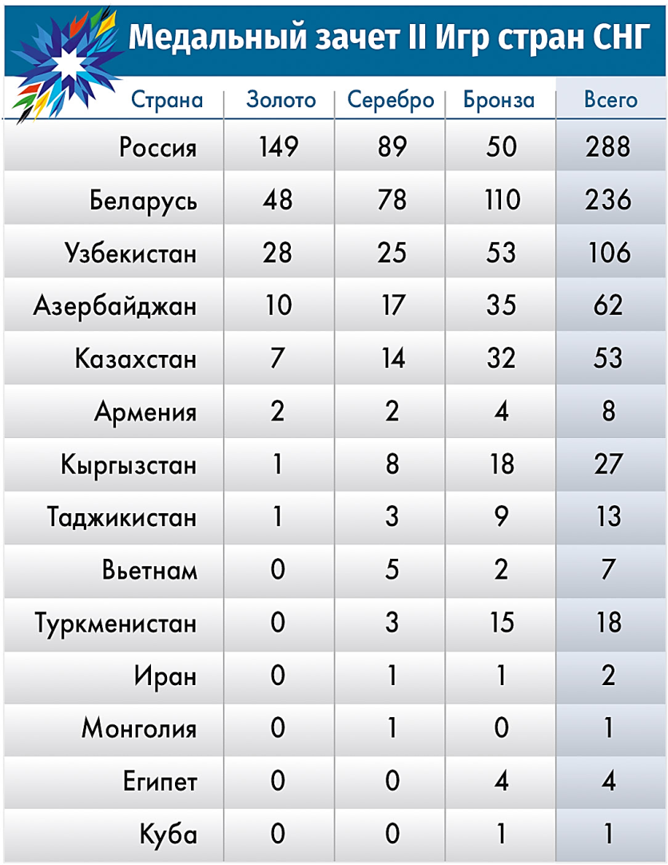
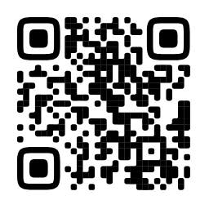
Итоги медального зачета
Вопрос 3
Каковы результаты выступления белорусской команды на II Играх стран СНГ?
Назовите имена белорусских спортсменов, которые своими достижениями прославили Республику Беларусь на этих играх?
Александр Григорьевич Лукашенко на торжественной церемонии открытия II Игр стран СНГ отметил:
«Мы сделали и будем делать все … для того, чтобы Игры стран Содружества стали настоящим символом дружбы, мира и созидания. Девиз наших Игр – «Сильный характер – яркая игра!». Это не только про спорт. Это про каждого из нас.
Пришло время мужественных и решительных людей, людей, способных постоять за честь страны, за победы своих отцов и будущее своих детей. Это – наше время…
Нас невозможно – ни россиян, ни белорусов, других – вычеркнуть из международного олимпийского и спортивного движения. Вы всегда будете востребованы. Вы всегда будете в деле».
Ответ
20 видов спорта:
Баскетбол 3x3
Бокс
Волейбол
Гандбол
Дзюдо
Карате
Легкая атлетика
Мини-футбол
Плавание
Пляжный волейбол
Пляжный футбол
Самбо
Современное пятиборье
Спортивная борьба
Стрельба из лука
Стрельба пулевая
Таиландский бокс
Тяжелая атлетика
Хоккей на траве
Художественная гимнастика
Вопрос 1
Вопрос 2
Вопрос 3
Вопрос 4
Вопрос 5
Больше информации о II Играх стран СНГ
Женская борьба – 5 золотых наград.
Арина Мартынова (до 55 кг),
Алеся Гетманова (до 57 кг),
Кристина Сазыкина (до 62 кг),
Ксения Тереня (до 65 кг),
Анна Маслакова (до 76 кг).
Таиландский бокс.
Чемпионский титул завоевали Валерия Хватик (до 51 кг), Даниил Ермоленко (до 60 кг), Михаил Якимович (до 63,5 кг), Никита Кокош (до 86 кг).
Самбо. На высшую ступень пьедестала почета поднималась Даниэла Ждан (до 65 кг).
Плавание. Победительницей стала Алиса Белая (брасс, 100 м).

Slide 7
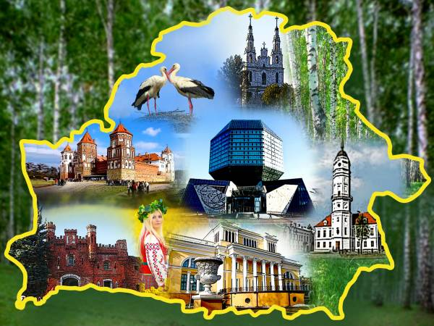
Александр Григорьевич Лукашенко на торжественной церемонии открытия II Игр стран СНГ отметил:
«Мы сделали и будем делать все … для того, чтобы Игры стран Содружества стали настоящим символом дружбы, мира и созидания. Девиз наших Игр – «Сильный характер – яркая игра!». Это не только про спорт. Это про каждого из нас.
Пришло время мужественных и решительных людей, людей, способных постоять за честь страны, за победы своих отцов и будущее своих детей. Это – наше время…
Нас невозможно – ни россиян, ни белорусов, других – вычеркнуть из международного олимпийского и спортивного движения. Вы всегда будете востребованы. Вы всегда будете в деле».
Вопрос 4
Как вы считаете, почему в социально-экономическом развитии нашей страны особое значение придается развитию туризма?
Ответ
Государственная программа «Беларусь гостеприимная» на 2021-2025 годы направлена на формирование и развитие современного конкурентоспособного туристического комплекса, увеличение вклада туризма в развитие национальной экономики.
В Беларуси активно разрабатываются зеленые маршруты, которые создаются вдоль естественных зеленых коридоров, долин рек, исторических торговых путей и старых железных дорог.
Особое внимание в Беларуси уделяется развитию агроэкотуризма. Сегодня туристов готовы принять более 2 тыс. сельских усадеб. Все они абсолютно разные и по-своему колоритные.
Вопрос 1
Вопрос 2
Вопрос 3
Вопрос 4
Вопрос 5
В последние годы все более популярным становится лечебно-оздоровительный, религиозный туризм, военно-исторический туризм.
Множество зарубежных гостей приезжают в Беларусь, чтобы посетить разнообразные культурные и спортивные мероприятия международного уровня.

Slide 8
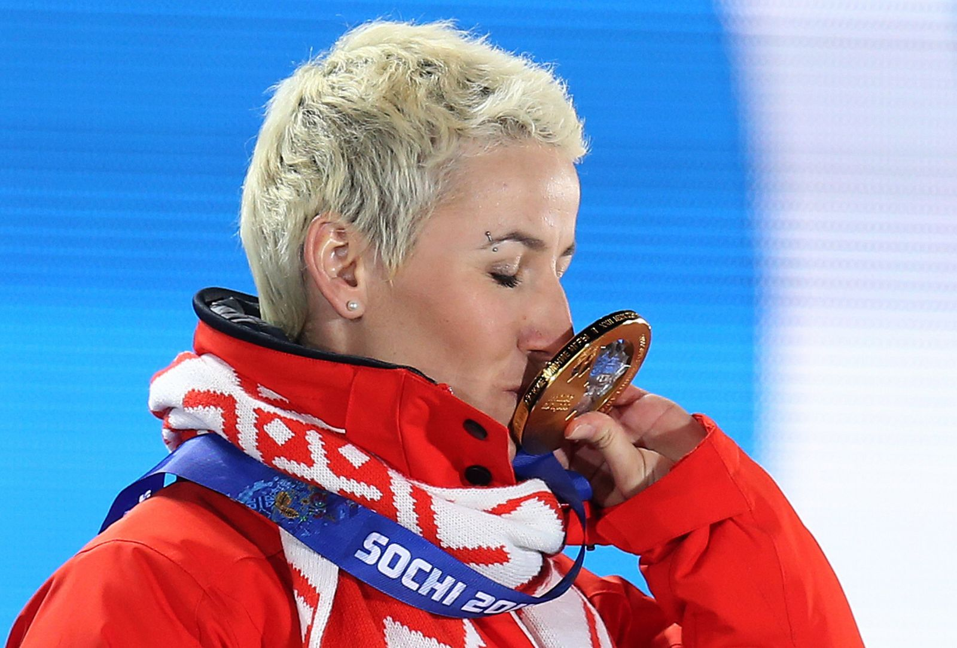
Александр Григорьевич Лукашенко на торжественной церемонии открытия II Игр стран СНГ отметил:
«Мы сделали и будем делать все … для того, чтобы Игры стран Содружества стали настоящим символом дружбы, мира и созидания. Девиз наших Игр – «Сильный характер – яркая игра!». Это не только про спорт. Это про каждого из нас.
Пришло время мужественных и решительных людей, людей, способных постоять за честь страны, за победы своих отцов и будущее своих детей. Это – наше время…
Нас невозможно – ни россиян, ни белорусов, других – вычеркнуть из международного олимпийского и спортивного движения. Вы всегда будете востребованы. Вы всегда будете в деле».
Вопрос 5
Кто из спортсменов завоевал первую олимпийскую медаль в истории белорусского женского фристайла?
Ответ
Цупер Алла Петровна –
тренер-администратор национальной команды Республики Беларусь по фристайлу, чемпион Олимпийских игр 2014 года, заслуженный мастер спорта, кавалер ордена Отечества III степени, член комиссии спортсменов Национального олимпийского комитета Республики Беларусь.
Вопрос 1
Вопрос 2
Вопрос 3
Вопрос 4
Вопрос 5
Notes:
Цупер Алла Петровна – тренер-администратор национальной команды Республики Беларусь по фристайлу, чемпион Олимпийских игр 2014 года, заслуженный мастер спорта, кавалер ордена Отечества III степени, член комиссии спортсменов Национального олимпийского комитета Республики Беларусь.

Slide 9
РОДИНА МОЯ
В ЛИЦАХ
Герои спорта Волковыщины

Slide 10
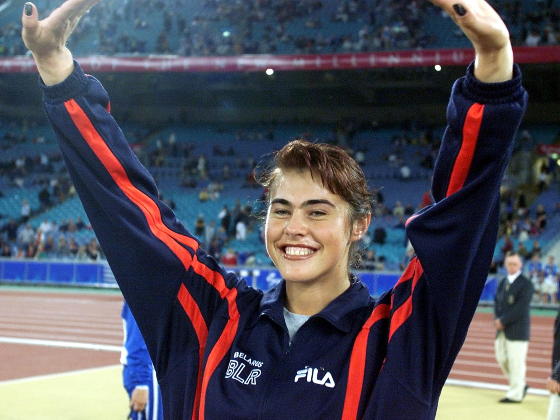
Знакомство с уроженцами Гродненщины, посвятившими свою жизнь спорту
Янина Карольчик
Белорусская толкательница ядра. Заслуженный мастер спорта Республики Беларусь. Олимпийская чемпионка и чемпионка мира. Родилась в д. Хрищеновичи Свислочского района Гродненской области.
Награды и звания:
Заслуженный мастер спорта Республики Беларусь. Орден Отечества III степени.

Slide 11
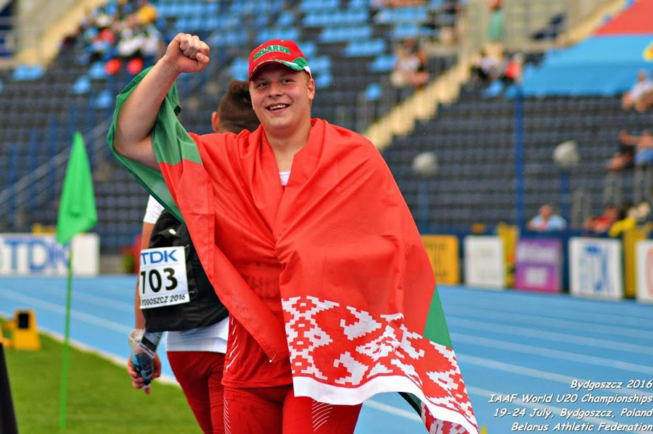
Знакомство с уроженцами Волковыска, посвятившими свою жизнь спорту
Глеб Жук – бронзовый призер юниорского чемпионата мира в метании диска, серебряный призер чемпионата Европы среди юниоров, победитель Кубка страны и первенства Беларуси (2021 г.)

Slide 12
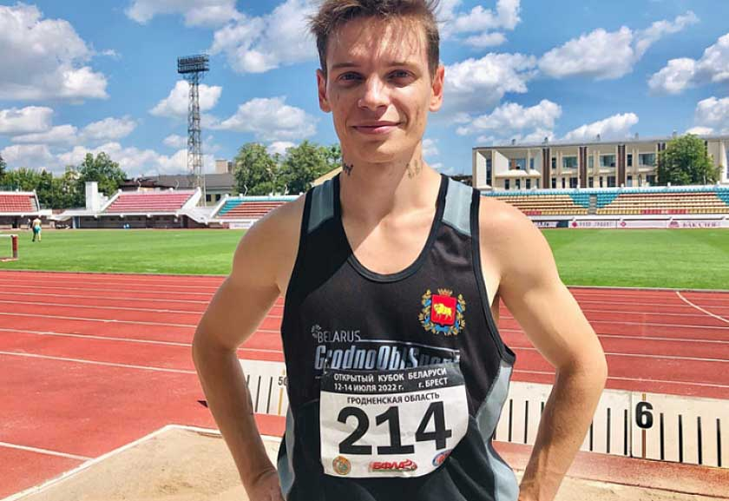
Знакомство с уроженцами Волковыска, посвятившими свою жизнь спорту
Артём Гурин — победитель чемпионата и Кубка Республики Беларусь в прыжках в длину, участник чемпионатов мира и Европы среди юниоров. Одержал победу в феврале 2023 года на республиканских соревнованиях по лёгкой атлетике. Своего конкурента перепрыгнул на 36 сантиметров, показав результат 7, 48 метров.

Slide 13
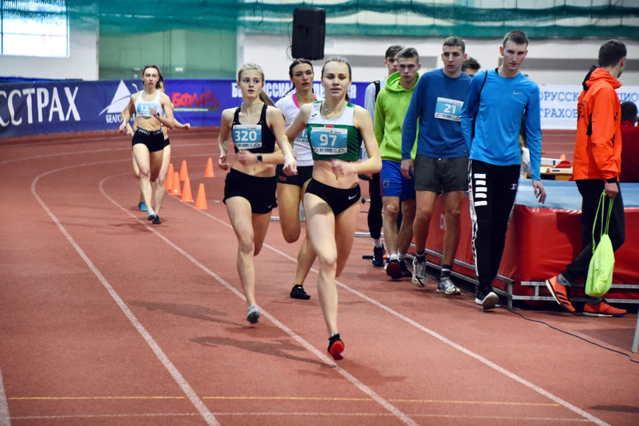
Знакомство с уроженцами Волковыска, посвятившими свою жизнь спорту
Полина Киберева (№97) – участник чемпионата Европы, многократный победитель республиканских и международных соревнований. В январе 2023 года стала бронзовым призёром открытых республиканских соревнований «Минская зима», третьей в беге на 200 метров с результатом 25, 81 сек.

Slide 14
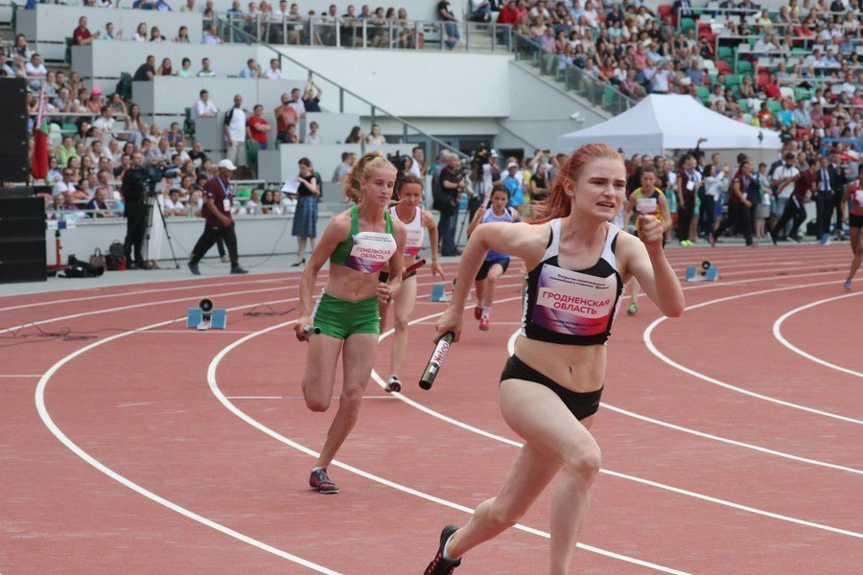
Знакомство с уроженцами Волковыска, посвятившими свою жизнь спорту
Дарья Нестер – победитель и призер республиканских первенств в беге на 200 и 400 метров.

Slide 15
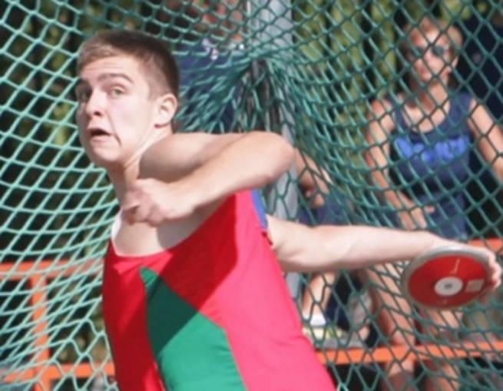
Максим Заговалко - победитель всемирных школьных игр в метании диска. На протяжении двух дней в Белграде (Сербия) проходили Всемирные школьные игры. Максим, метнув снаряд на 59 метров 63 сантиметра, победил своих конкурентов. Обладатель серебряной награды из Намибии отстал от белоруса почти на 9 метров. Феноменальный результат воспитанника СДЮШОР № 1!
Знакомство с уроженцами Волковыска, посвятившими свою жизнь спорту

Slide 16
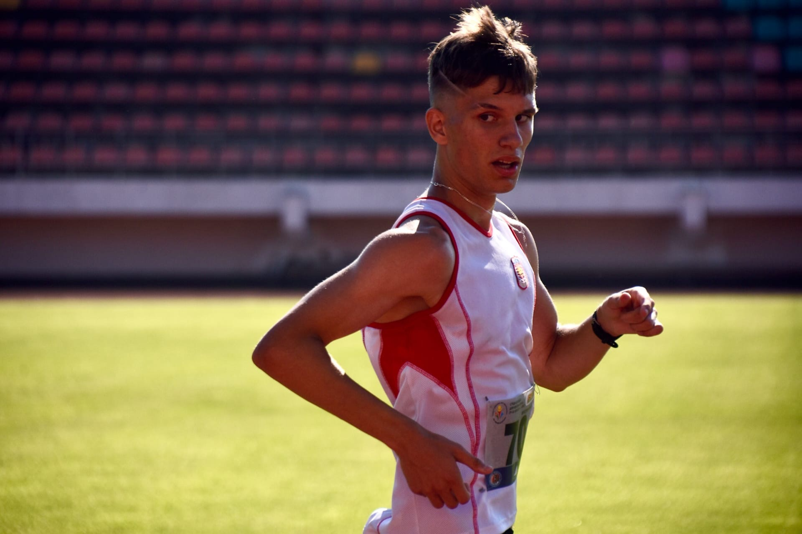
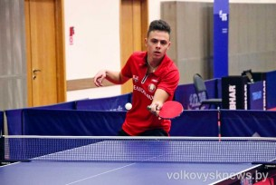
Знакомство с уроженцами Волковыска, посвятившими свою жизнь спорту
Архип Кочин — победитель и призер различных соревнований в беге на короткие дистанции. Призёр первенства Беларуси по лёгкой атлетике среди юниоров и юношей. Занял третье место в беге на 200 метров в феврале 2023 года.
Михаил Цыгановский – мастер спорта, член национальной команды Беларуси, многократный победитель республиканских и международных соревнований, чемпион Беларуси по настольному теннису.

Slide 17
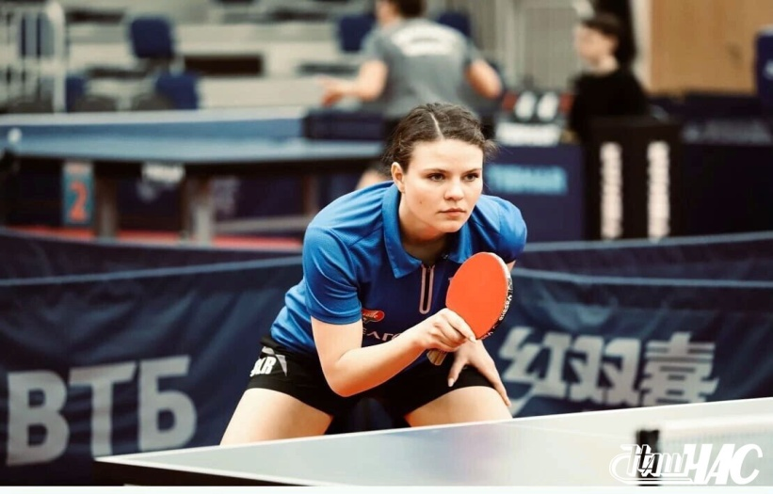
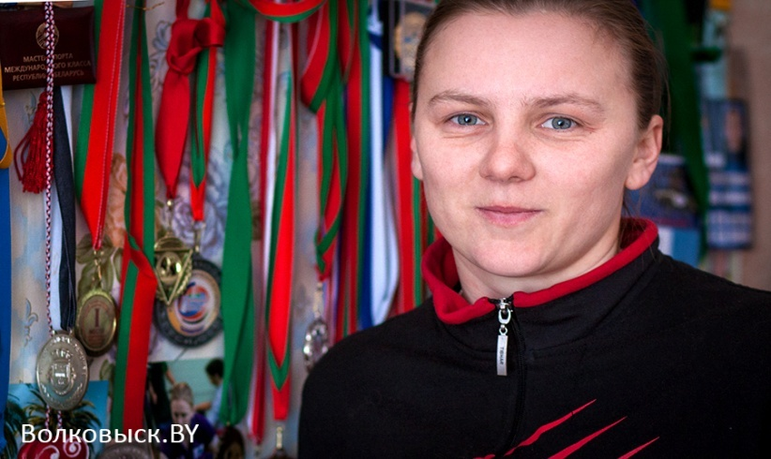
Знакомство с уроженцами Волковыска, посвятившими свою жизнь спорту
Екатерина Ларина – серебряный призёр Кубка страны по настольному теннису. Играет за команду Гродненской области, в составе которой заняла в прошлом году второе место в рес- публике. Входит в восьмерку сильнейших игроков страны.
Инна Карагодина – мастер спорта международного класса (с 2009 г.) Участвовала во многочисленных международных стартах в 2010 и 2011 годах в составе национальной сборной Беларуси, становилась бронзовым призером чемпионата Европы. Неоднократно поднималась на пьедестал чемпионата и кубка страны. Выступала за теннисные клубы из Польши, Германии, России.

Slide 18
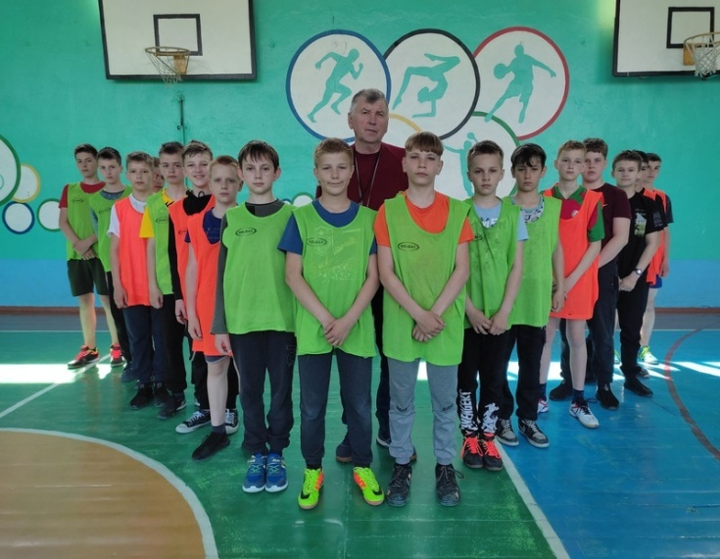
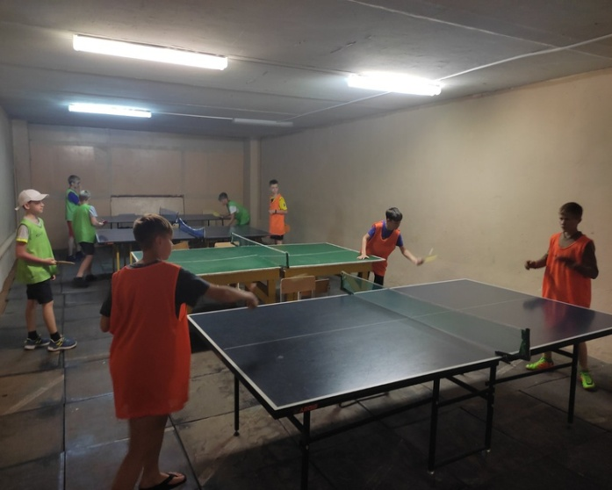
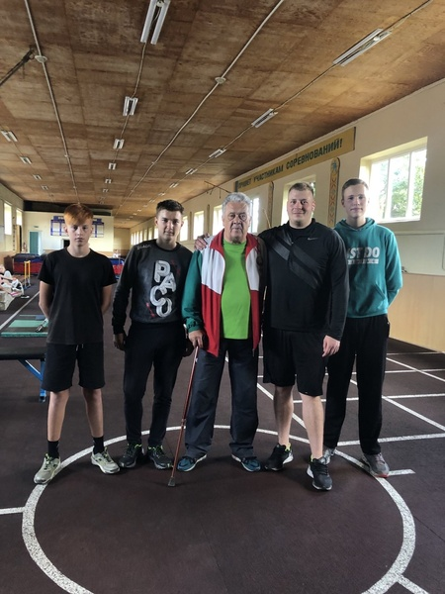
Знакомство с уроженцами Волковыска, посвятившими свою жизнь спорту
Учреждения дополнительного образования детей и молодёжи:
Государственное учреждение "Волковысская специализированная детско-юношеская школа олимпийского резерва №1»
Государственное учреждение "Волковысская специализированная детско-юношеская школа олимпийского резерва № 2"

Slide 19
РОДИНА МОЯ БЕЛАРУСЬ В ЛИЦАХ
АНОНС
Следующая тема ШАГа
«Родина моя Беларусь в лицах.
Семья – начало всех начал»
(о роли родителей в создании условий для разностороннего развития детей, значении семьи и семейного воспитания)

